Slide 1
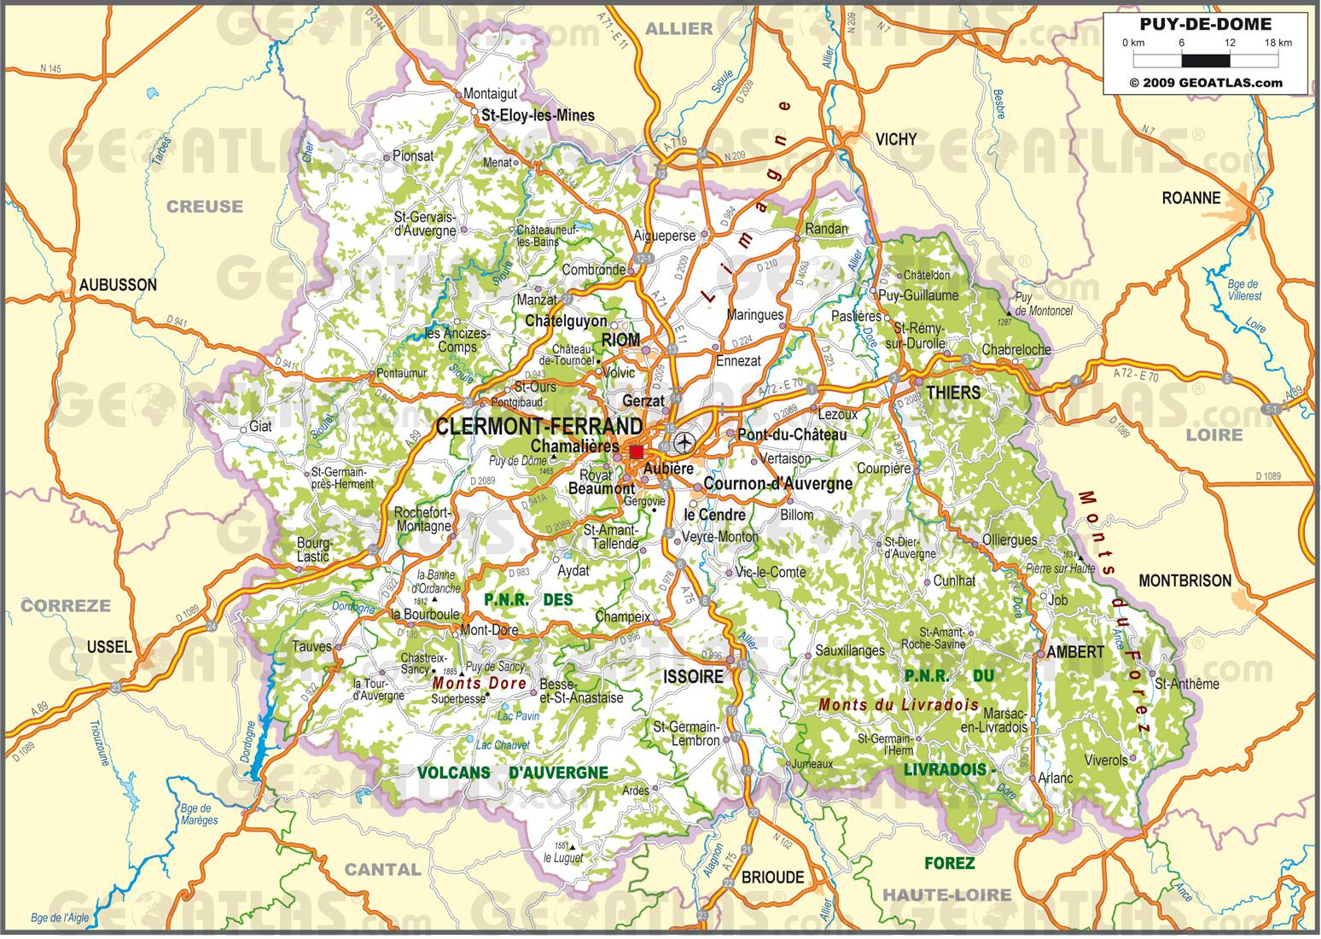

CONNAISSANCE DU DEPARTEMENT
Service Départemental D’incendie et de Secours du Puy de Dôme
Service Formation Cta/Codis

Slide 2

OTAU-OCO
ENGAGEMENT SPE - CYNO
CONNAISSANCE DU DEPARTEMENT
SUPERFICIE : 7970 Km2
NOMBRE DE COMMUNES : 470
POPULATION : 656 056 habitants
CLERMONT METROPOLE : Près de 300 000 habitants
ALTITUDE : mini: 256m / maxi : 1886m

Slide 3
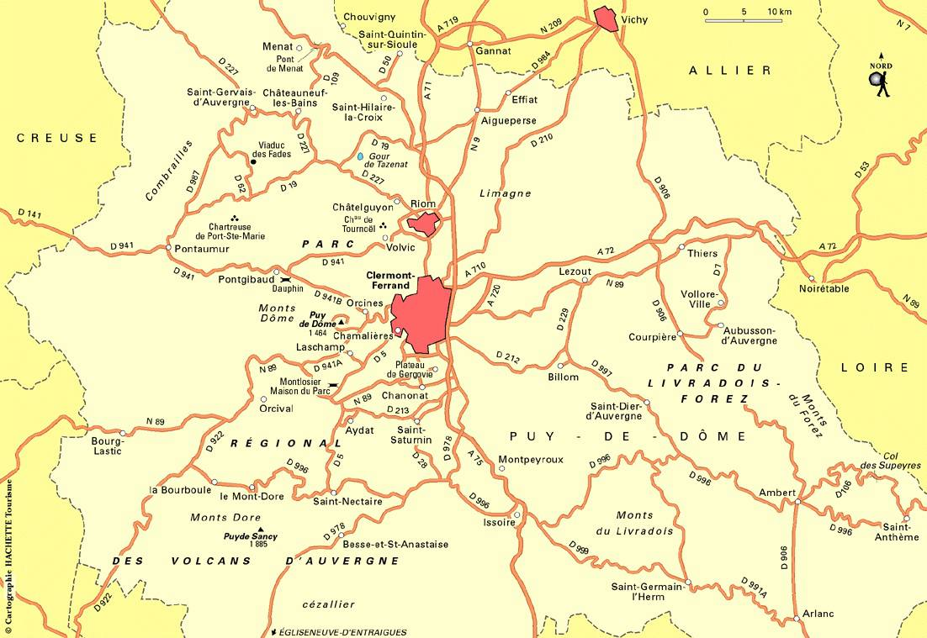
OTAU-OCO
ENGAGEMENT SPE - CYNO
CONNAISSANCE DU DEPARTEMENT
Repère géologique
COMBRAILLES
LIMAGNE
VOLCANS D’AUVERGNE
LIVRADOIS-FOREZ
MASSIF DU SANCY
MONTS DU LIVRADOIS
CEZALLIER

Slide 4
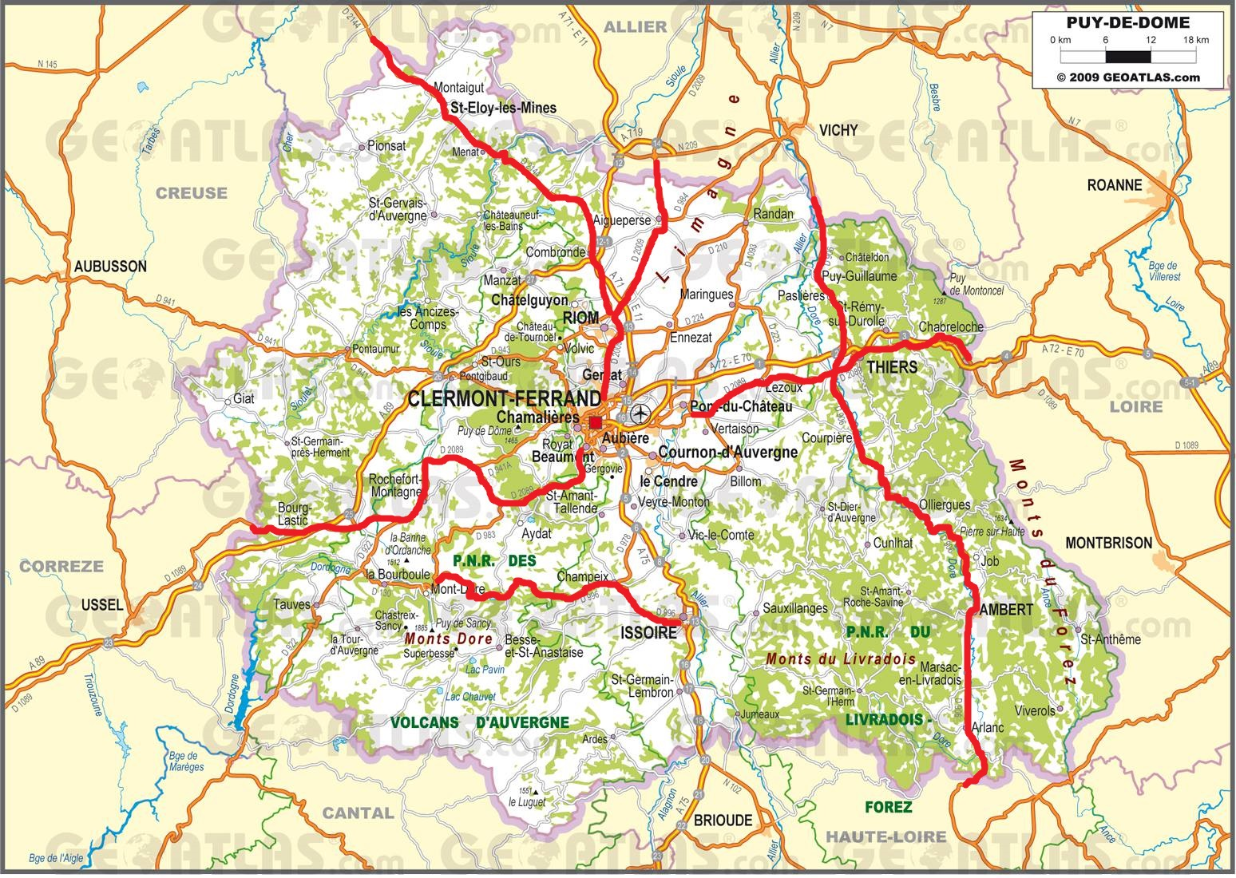
OTAU-OCO
ENGAGEMENT SPE - CYNO
CONNAISSANCE DU DEPARTEMENT
Réseau routier départementale
D2144
D2009
D2089
D906
D996

Slide 5
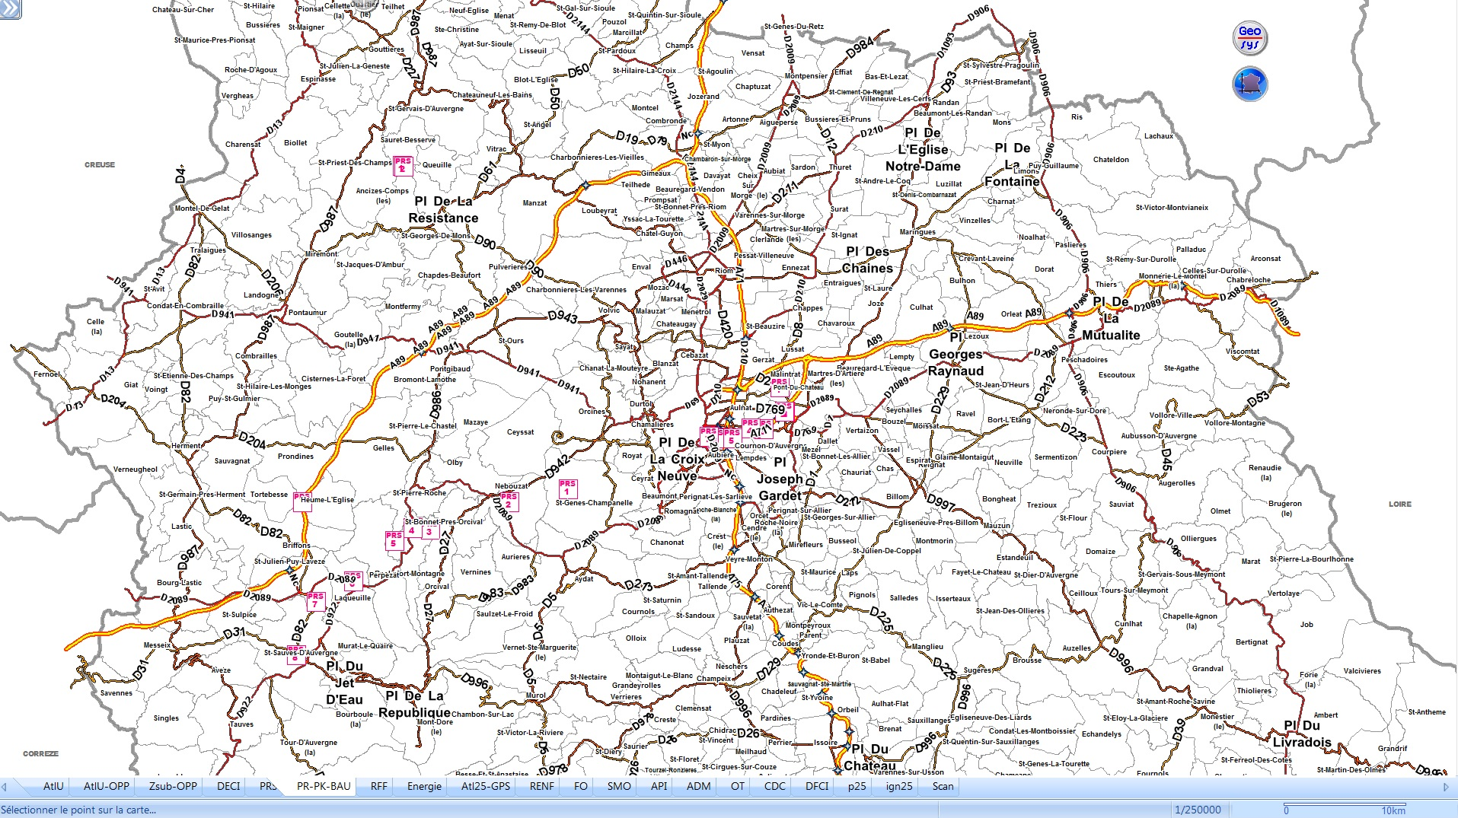
OTAU-OCO
ENGAGEMENT SPE - CYNO
CONNAISSANCE DU DEPARTEMENT
Réseau autoroutier départementale

Slide 6
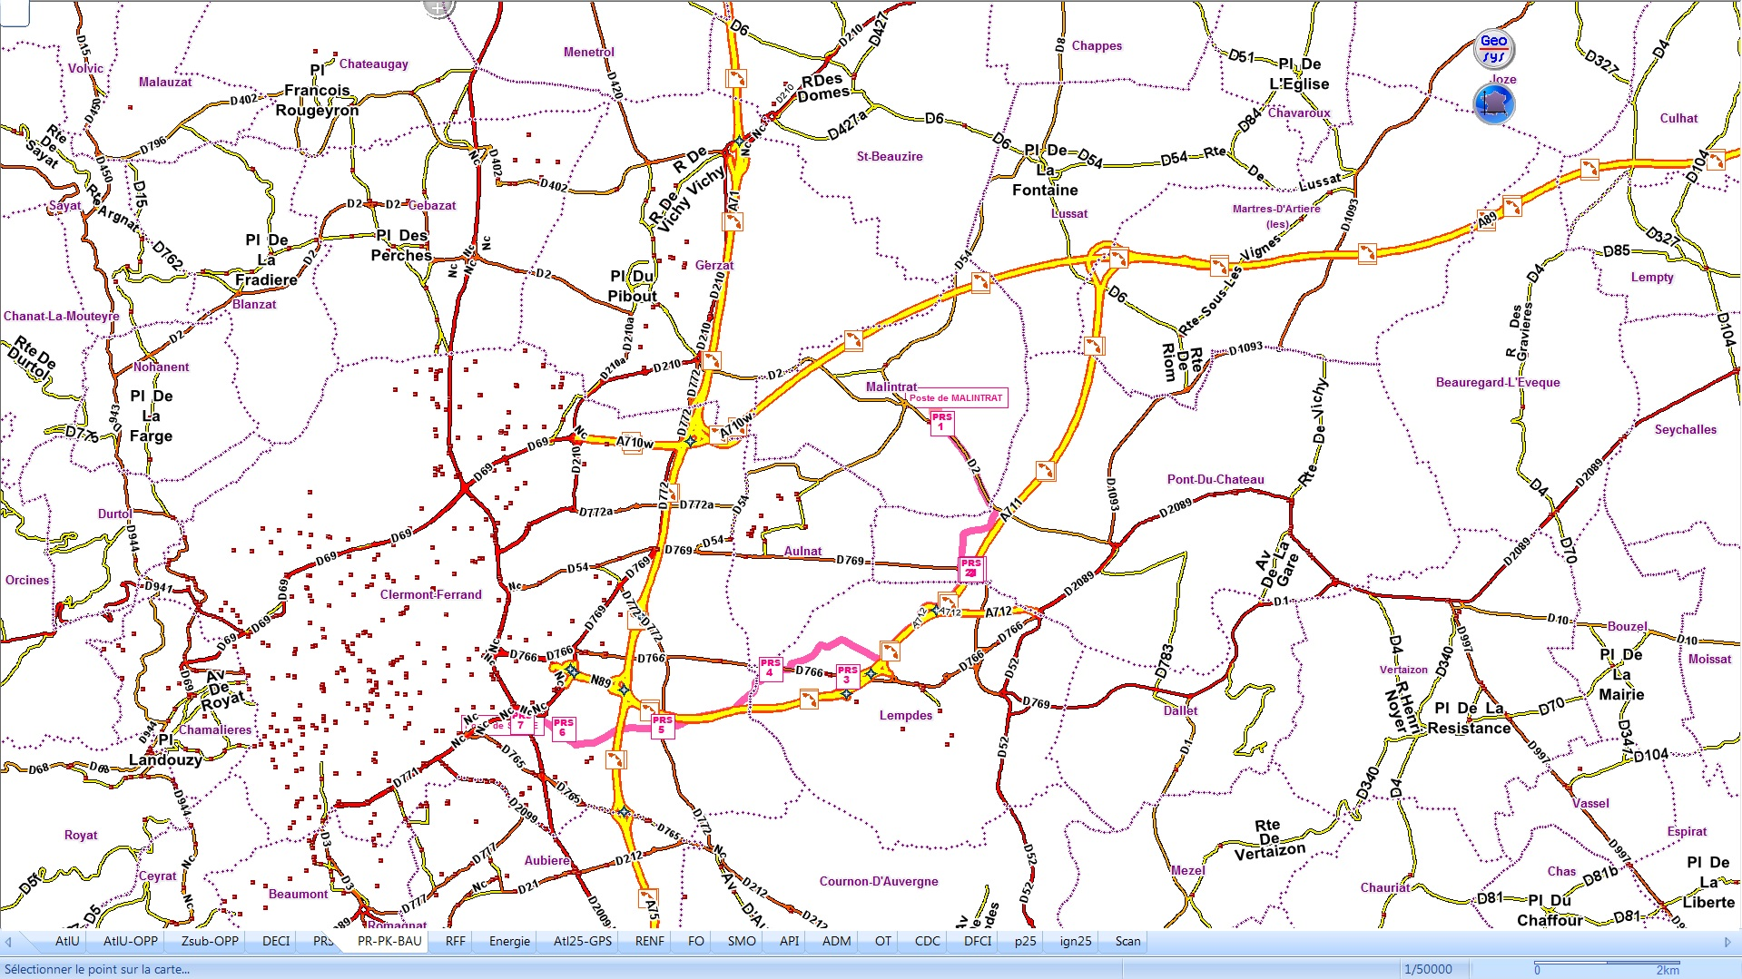
OTAU-OCO
ENGAGEMENT SPE - CYNO
CONNAISSANCE DU DEPARTEMENT
Réseau autoroutier départementale

Slide 7
OTAU-OCO
ENGAGEMENT SPE - CYNO
CONNAISSANCE DU DEPARTEMENT
Particularités autoroute
A89 ET A710 : concession ASF
A71 + A75 du pk0 au pk10,5 : concession APPR
N° REGA OBLIGATOIRE
A75 du pk10.5 jusqu’à échangeur 19 (pk 49) : CIGT
A711, A712 : CIGT
CONTACTER LE COG

Slide 8
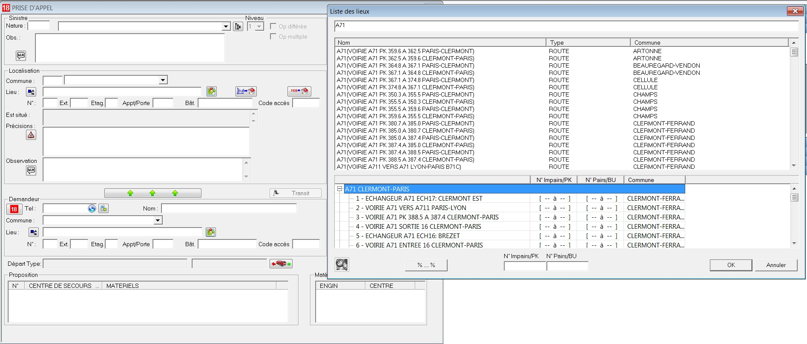
OTAU-OCO
ENGAGEMENT SPE - CYNO
CONNAISSANCE DU DEPARTEMENT
Localisation sur autoroute
Localisation par START
SELECTIONNER LIEU ET TAPER LE NUMERO DE L’ AUTOROUTE
PUIS SELECTIONNER LE SENS ET TRONCON CONCERNE

Slide 9
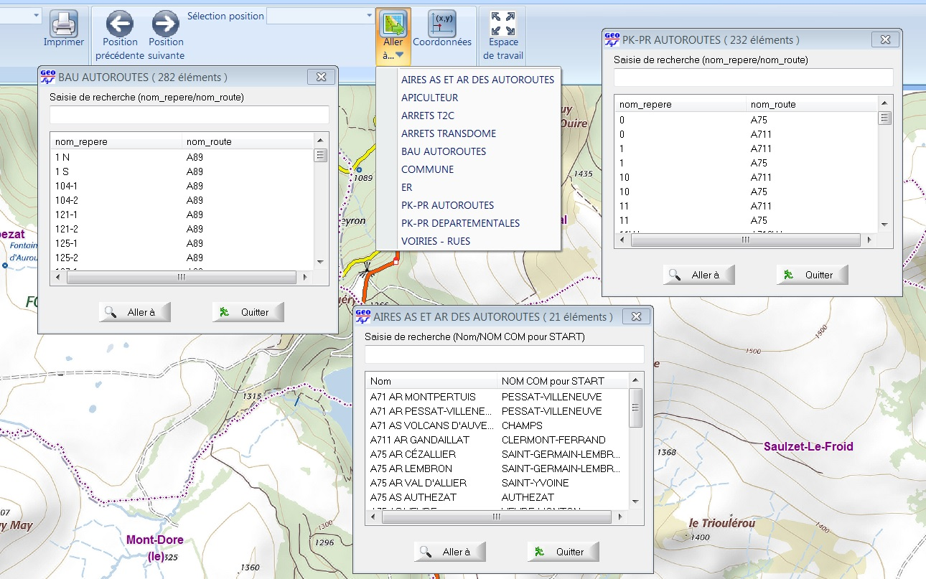
OTAU-OCO
ENGAGEMENT SPE - CYNO
CONNAISSANCE DU DEPARTEMENT
Localisation sur autoroute
Localisation par CARTOGRAPHIE
Sélectionner l’onglet PR-PK-BAU
Cliquer sur « Aller à » et sélectionner l’onglet adéquat
Entrer les infos pour affiner (Nom aire, PK, N° borne)
Sélectionner la portion puis importer sur grille prise d’appel
Prévenir les services autoroutes et récupérer N° REGA si nécessaire

Slide 10
OTAU-OCO
ENGAGEMENT SPE - CYNO
CONNAISSANCE DU DEPARTEMENT
Localisation sur routes départementales
La procédure de localisation sur RD est sensiblement identique à la procédure autoroute
Si vous connaissez le PR, il est préférable d’utiliser l’onglet « Aller à » via la carto.
Via la fiche d’appel, il convient de jongler entre communes, lieu-dit et suivi du tracé théorique sur la carto.
L’utilisation de repères naturels ou artificiels(pylône, rivière, etc…) peut parfois s’avérer utile pour affiner la localisation.
Généralement, les interventions sur routes départementales nécessitent le concours de la gendarmerie et/ou des services du conseil départemental

Slide 11
OTAU-OCO
ENGAGEMENT SPE - CYNO
CONNAISSANCE DU DEPARTEMENT
Localisation via la PlateForme de Localisation des Appels d’Urgence - PFLAU
Permet d’obtenir:
L’adresse de l’appelant(facturation)
Géolocaliser l’appel
Sur ligne fixe: le symbole apparaît sur la carto et l’adresse s’affiche dans l’onglet demandeur
Sur Ligne portable:
Si push PFLAU inactif, le symbole apparaît sur l’adresse de facturation
Si push PFLAU actif, un cercle de localisation graphique apparaît. Il peut être de quelques
dizaines de mètres à plusieurs kilomètres
Un icône apparait, représentant l’adresse de facturation si cette adresse est située dans la zone supposée d’appel

Slide 12

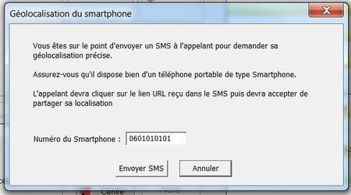
OTAU-OCO
ENGAGEMENT SPE - CYNO
CONNAISSANCE DU DEPARTEMENT
Localisation via la PlateForme de Localisation des Appels d’Urgence - PFLAU
Géolocalisation de l’appelant
Par action sur le bouton , une fenêtre « Géolocalisation du smartphone » est présentée à l’opérateur
Il est alors possible de renseigner un autre numéro de téléphone

Slide 13
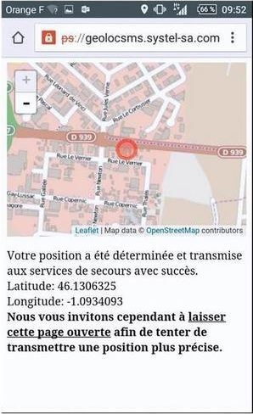
OTAU-OCO
ENGAGEMENT SPE - CYNO
CONNAISSANCE DU DEPARTEMENT
Localisation via la PlateForme de Localisation des Appels d’Urgence - PFLAU
Lorsque le requérant, clique sur l’URL contenu dans le sms, il accède à une page html, permettant sa localisation
Dès l’instant que ces données sont récupérées, le système affiche
celle-ci aussi bien dans la grille d’appel que sur la cartographie.
Conseils:
Le retour des coordonnées sur la grille d’appel n’étant pas toujours
Efficace, il convient de noter les coordonnées manuellement dès
L’apparition du cercle sur la cartographie.

Slide 14
OTAU-OCO
ENGAGEMENT SPE - CYNO
CONNAISSANCE DU DEPARTEMENT
Coordonnées : GPS-Métrique
Les coordonnées géographiques permettent de localiser un lieu sur la terre grâce à 3 mesures: l’altitude,
La longitude et la latitude
Différents systèmes de représentation existent. La cartographie propose 4 systèmes de coordonnées:
WGS84(le plus courant): la surface de la terre est découpé en degré. Chaque degré en minute et
Chaque minute en seconde. La distorsion angulaire fait qu’à notre latitude, une seconde représente
Environ 30m sur le terrain
DRAGON63 utilise ce système

Slide 15
OTAU-OCO
ENGAGEMENT SPE - CYNO
CONNAISSANCE DU DEPARTEMENT
Coordonnées : GPS-Métrique
Lambert93 et Lambert zone II étendue: projection conique du Réseau Géodésique Français 93
Les coordonnées résultent de la surveillance satellite de 23 sites répertoriés
Les coordonnées sont exprimés de façon métrique par rapport au méridien de Greenwich d’une part pour
Les ordonnées, et selon l’éllipsoïde GRS 1980 pour les abscisses.
Les coordonnées UTM: il s’agit d’une projection cylindrique de la surface de la terre avec
conservation des angles.
Les longitudes sont divisées en 60 fuseau de 6°.
La longitude est exprimé par rapport au méridien central du fuseau sélectionné
La latitude est exprimé par rapport à l’équateur

